Slide 1
Esperimento MEG: stato e richieste
D. Nicolò
(per conto del gruppo MEG-Pisa)
Pisa, 29 Giugno 2012

Slide 2
Sommario
Motivazioni
Stato dell’esperimento
  sommario Run 2011 e stato analisi
  agenda per il Run 2012
  richiesta di Run 2013 e prospettive sensibilita`
Verso l’upgrade del rivelatore
  proposta per la fase 2, iter approvazione
  attivita` locale
Richieste

Slide 3
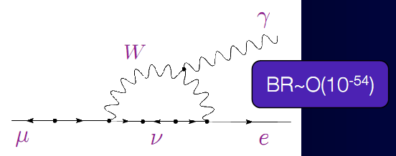

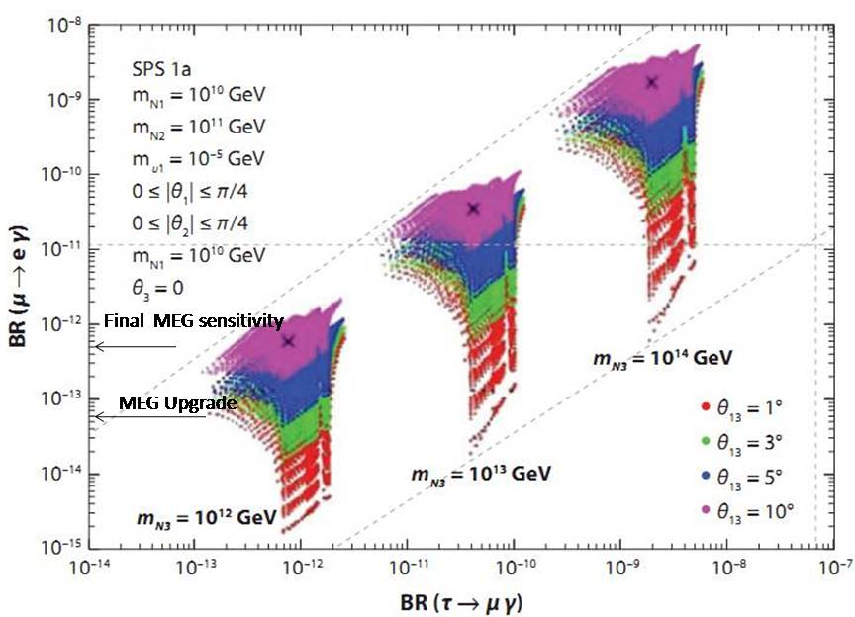
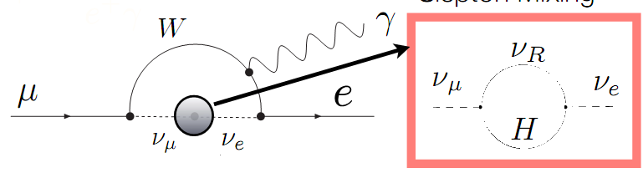
cLFV oltre il Modello Standard
SM (con m_{ν}≠0)
SUSY
osservazione di cLFV ➔ indicazione di fisica oltre lo SM

Slide 4
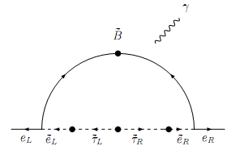
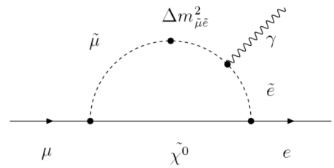
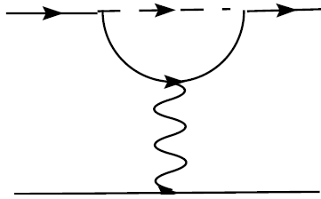
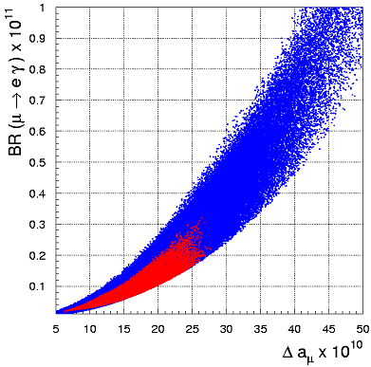
cLFV, EDM, g-2
contributo al EDM, MDM dei leptoni dagli elementi diagonali della matrice di massa degli sleptoni
processi LFV indotti dai termini non-diagonali (dipende dal meccanismo di rottura di SUSY e dal tipo di interazioni LFV alla scala GUT)
μ→eγ
μZ→eZ
g-2
EDM
effetto SUSY su g-2 ➔ deviazione dalle predizioni SM
indizio sperimentale: il risultato di E821
Δa_{μ} ≠0 associato a SUSY
➔
G.Isidori et al.
Phys. Rev. D75 (2007) 115019

Slide 5
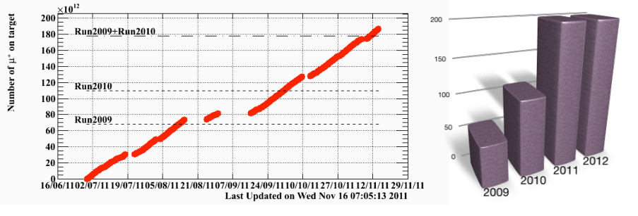
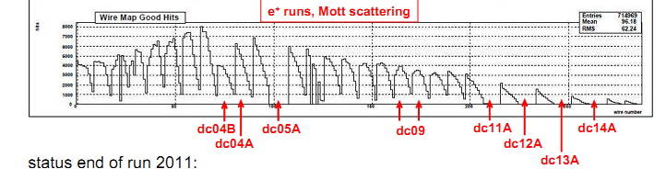
Il Run 2011
Presa dati: 30/6 → 29/11/11
1.9×10¹⁴ μ⁺ on target (equivalente a 2009+2010)

Slide 6
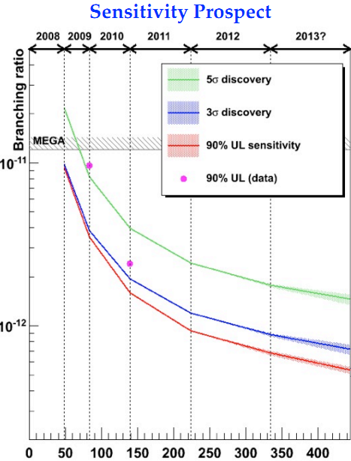
Run 2012 e previsioni
periodo run: 27/7 → 22/12/12 (statistica attesa ~ 2011)
ritardo ~1m per installazione camere
obiettivo: sensibilita` 5×10⁻¹³ @90% CL
richiesta estensione di Run per 2013
  3 mesi a partire dallo start-up
  della macchina (aprile-giugno)
  condizione necessaria:
  Run 2012 in condizioni stabili
in parallelo:
  analisi dati 2011 (combinata con
  2009+2010)
  unblinding ad inizio Ottobre

Slide 7
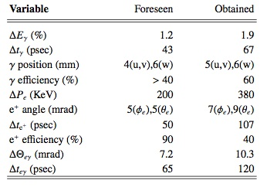
Necessita`di un upgrade
prestazioni rivelatore non il linea con attese (soprattutto per il positrone)
funzionamento camere instabile
miglioramento sensibilita` ➔ incremento rate muoni ➔ miglioramento prestazioni ➔ contenimento fondo accidentale

Slide 8
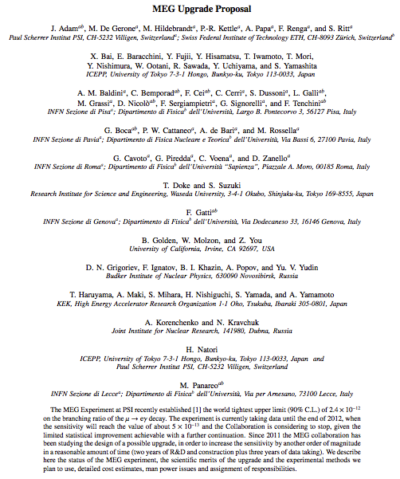
Proposta di upgrade
Tracker (ingresso Lecce in collaborazione)
  camere deriva, disegno volume unico
  ricostruzione stereo
  raccordo con TC
XEC
  sostituzione PMT inner-face con fotosensori
Trigger & DAQ
  nuovo front-end, guadagno ottimizzato
  nuove schede, digitizzazione DRS + trigger
TC
  segmentazione
  uso SiPM (insensibilità campo, elio)
Active target
  array fibre scintillanti
  raccordo con tracce
proposta in fase di
sottomissione

Slide 9
Proposta

Slide 10
Tracker, obiettivi
Funzionalità ad alto rate
  fino a 1×10⁸ μ/s
Stabilità
  garantita per radiazione integrata fino a 3C/y
Material budget
  Lunghezza di traccia < 1.7×10⁻³ X₀
Raccordo DC-TC
  Efficienza combinata > 80%
Prestazioni
  Risoluzione angolare migliore di un fattore 2

Slide 11
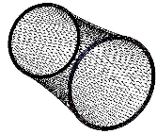
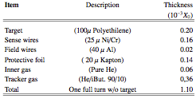
Tracker, disegno
Camere a drift a volume unico DRAGO
(Drift chamber for Rare decay search with Gigahertz read-Out)
richiesta congiunta INFN-PSI per ERC Advanced grant
Fili anodici in viste u,v con angolo stereo medio 8º
Gas: miscela He/isoButano 90/10
Lunghezza fili 1.8 m (positrone tracciato fino all’ingresso del TC)
Dimensioni celle 6.5 mm ➔ densità hit 60/giro traccia

Slide 12
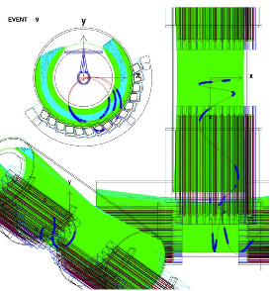
Tracker, simulazione
MC code in Geant3 and Geant4
Detector configuration:
  MEG target
  COBRA field
  new DC system
  (both configurations)
  current TC geometry
Under study
  possibility to use TC hits to drive pattern recognition

Slide 13
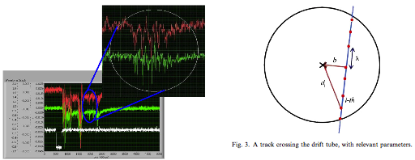
Tracker, ricostruzione hit
Miscela gas a basso z
  OK per effetti materia
  ma bassa densità di cluster di ionizzazione primaria (~13/cm)
  ➔ maggiore bias sul parametro di impatto per singola cella
uso del “cluster timing” (G.F.Tassielli et al., NIM A527(2007)198)
  misurazione del tempo dei singoli cluster ➔ stima unbiased
  soppressione del bias e risoluzione ~100 μm
  necessario sampling > 1 GHz

Slide 14
Tracker, milestones 2012
verifica prestazioni
  costruzione prototipi di varie dimensioni
    50x20x20 cm³, in costruzione a Roma1
    prototipo “lungo”
  set-up telescopio per raggi cosmici
    uso dei moduli di SVT di BaBar
    adattamento meccanica ed elettronica
test di aging
  polimerizzazione e perdita di guadagno
    uso di sorgente di raggi X per emulare effetti radiazione
  formazione di spikes ➔ scariche
    ispezione ottica

Slide 15
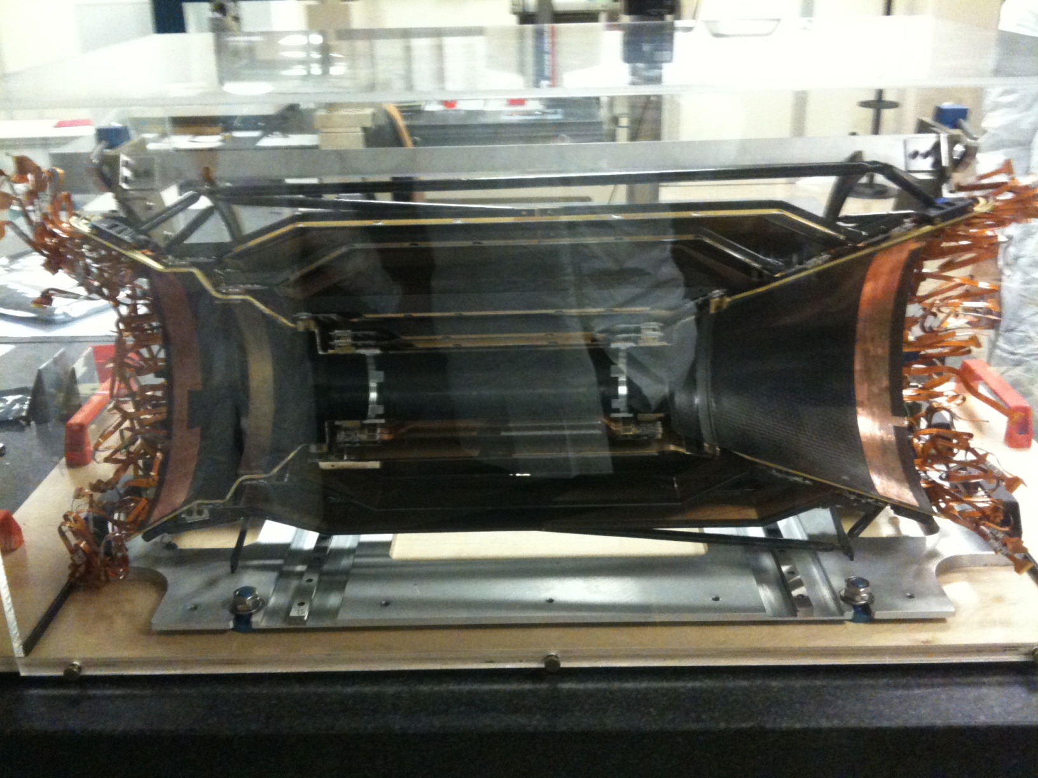
BaBar SVT sketch

Slide 16
Telescope conceptual design
~ 10÷50 cm
φ
z

Slide 17
Performance
 | φ-view (μm) | z-view (μm)
Strip pitch | 50 | 100
Hit resolution (@vertical crossing) | 20 | 40
Position Resolution (telescope) | 10 | 20
Position Resolution (test detector) | 50 | 150
σ_{tel} << σ_{DUT}
OK to us!

Slide 18
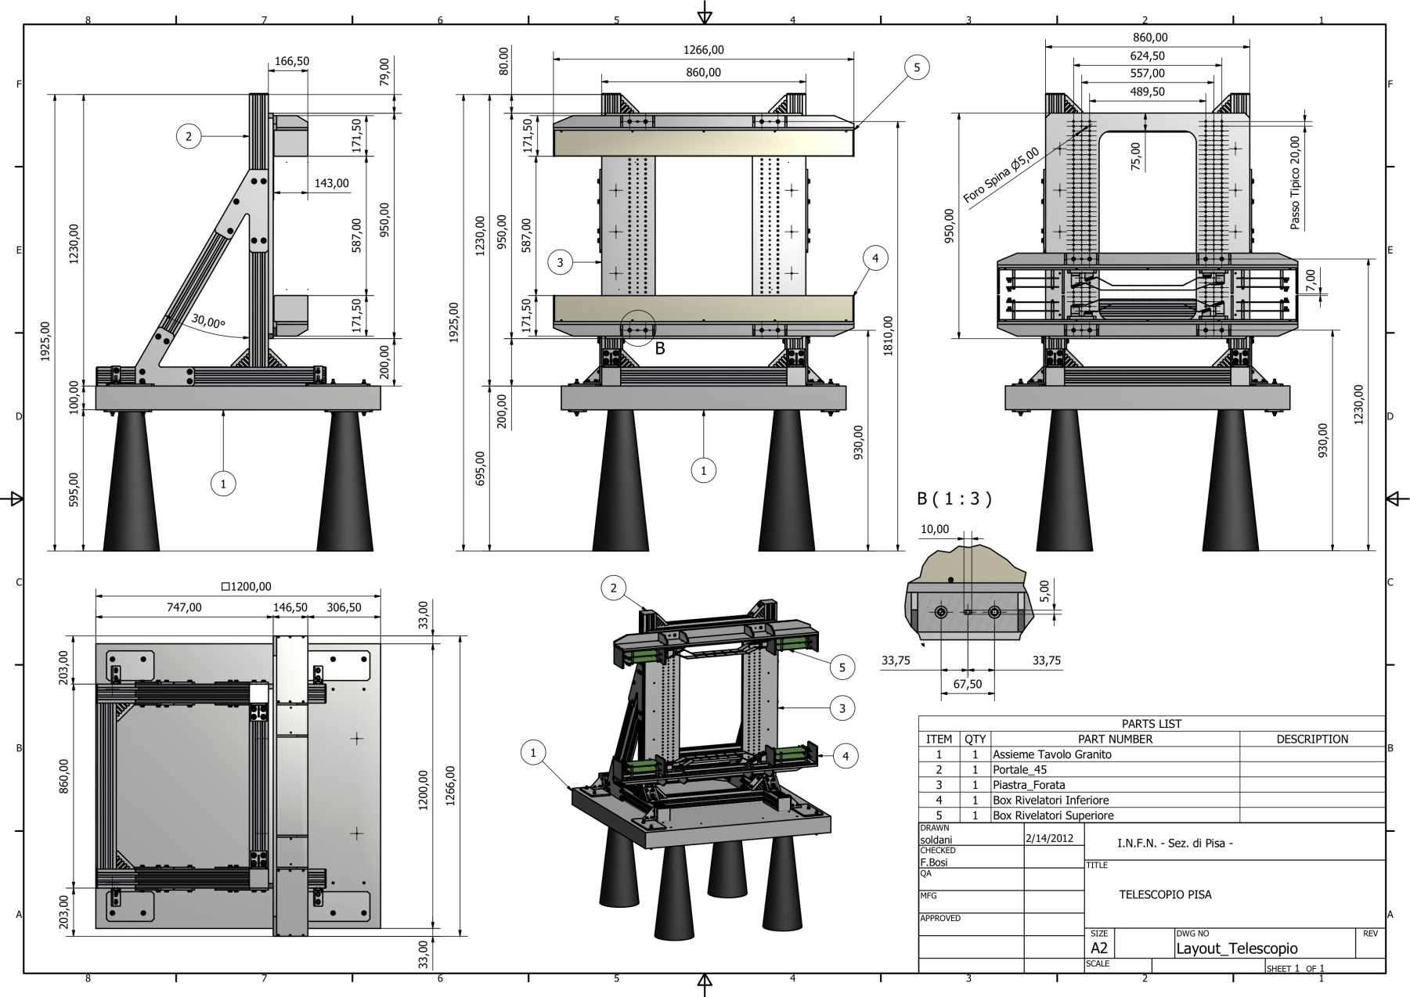
Mechanics: support structure
F.Bosi

Slide 19
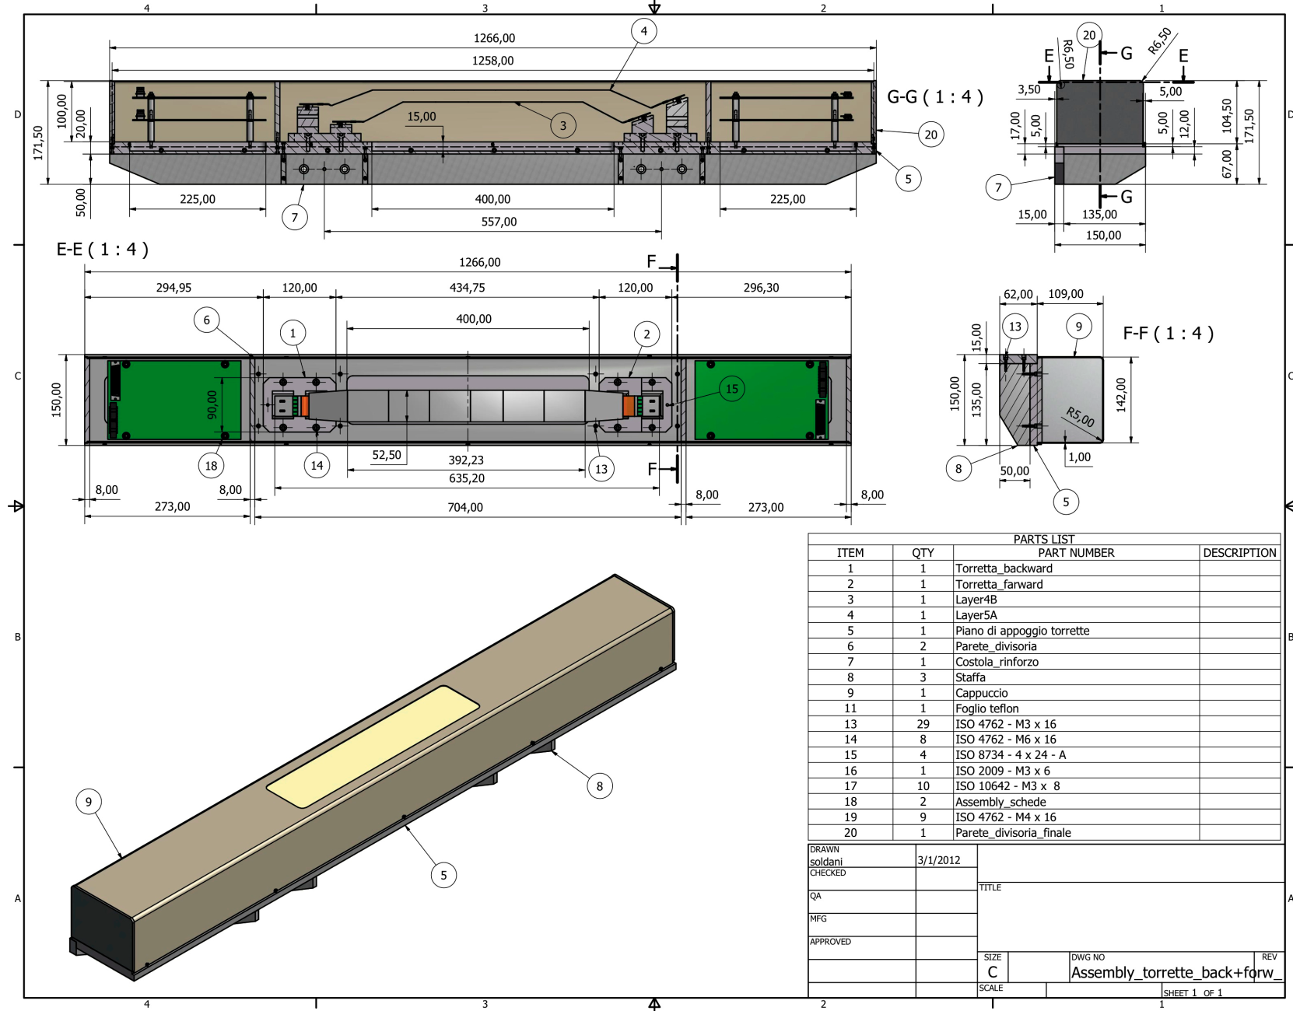
Module assembly
F.Bosi

Slide 20
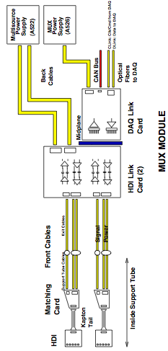
Electronics scheme
Inside module assembly
p-side
Custom board
AMP
connectors
BERG
connectors
3M
connector
fpga
n-side

Slide 21
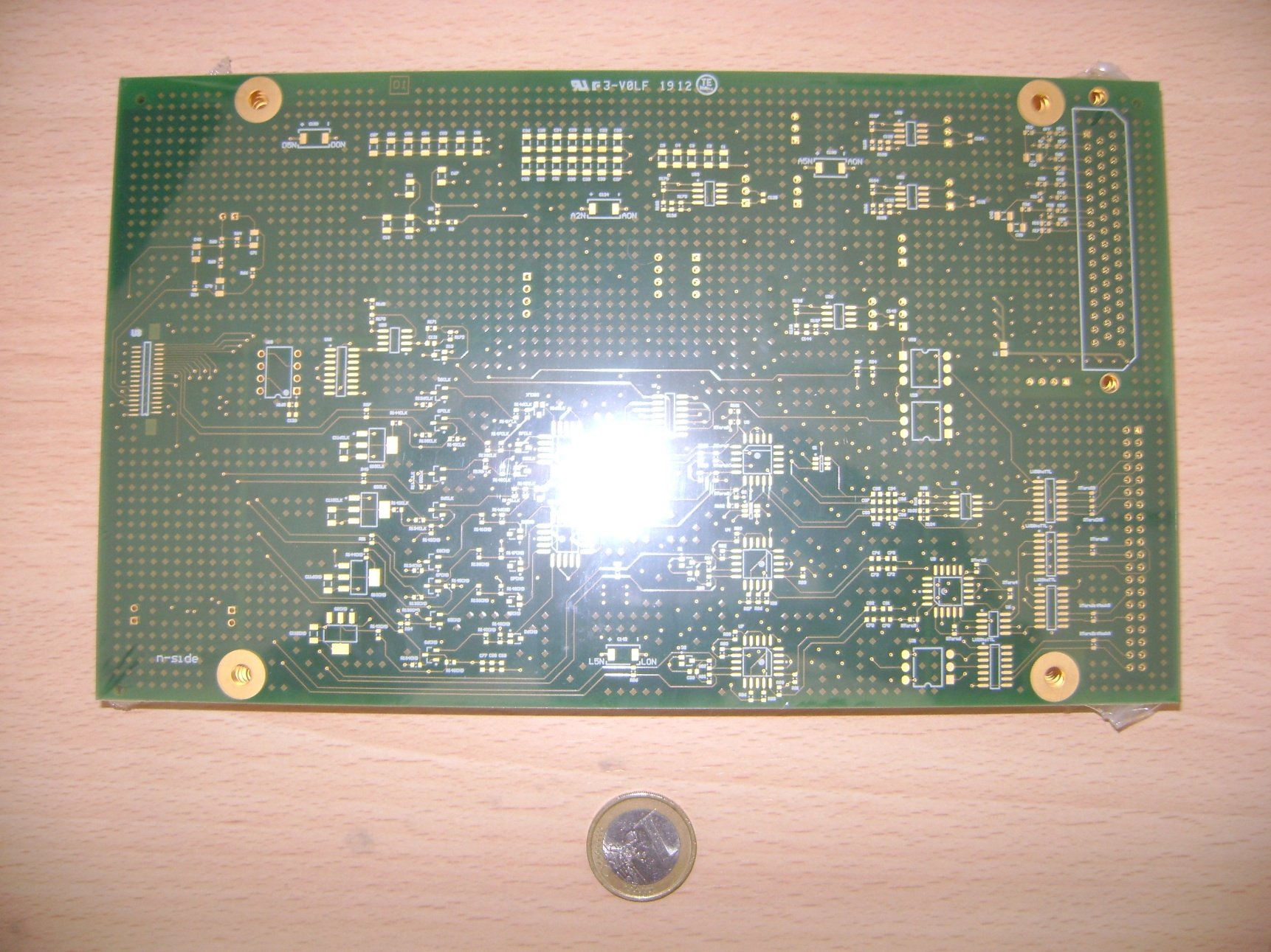
The custom board

Slide 22
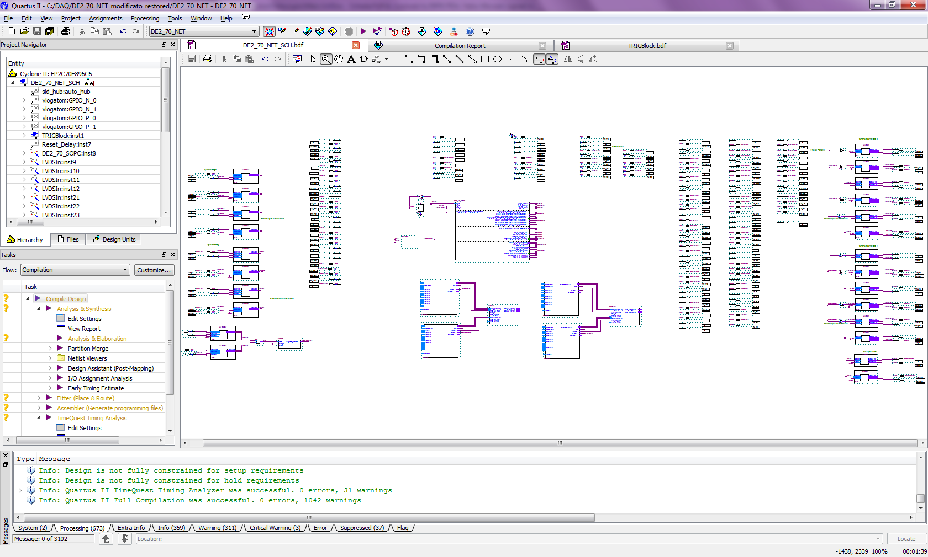
The DAQ firmware
StateCAD FSM programming of control registers
Schematic programming in Quartus
L.Galli
M.Minuti
F.Morsani

Slide 23
X-rays sources
Two generators available in Pisa
Both with X-rays of 5-10 keV
X-rays attenuation length in iC₄H₁₀ at 10% ~ 1 m
Low power generator
  1 W corresponding to 10⁷ X-ray/cm²/s on the detector
  standard simple stable generator
High power generator
  Tunable from 100 W up to a 1.2 kW
  Up to 10¹⁰ X-ray/cm²/s on the detector
  Could rise X-rays energy
  Requires water cooling
Desired acceleration factor 30-50: total charge in less than 2 weeks

Slide 24
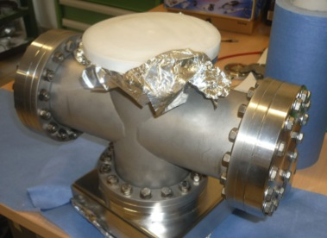
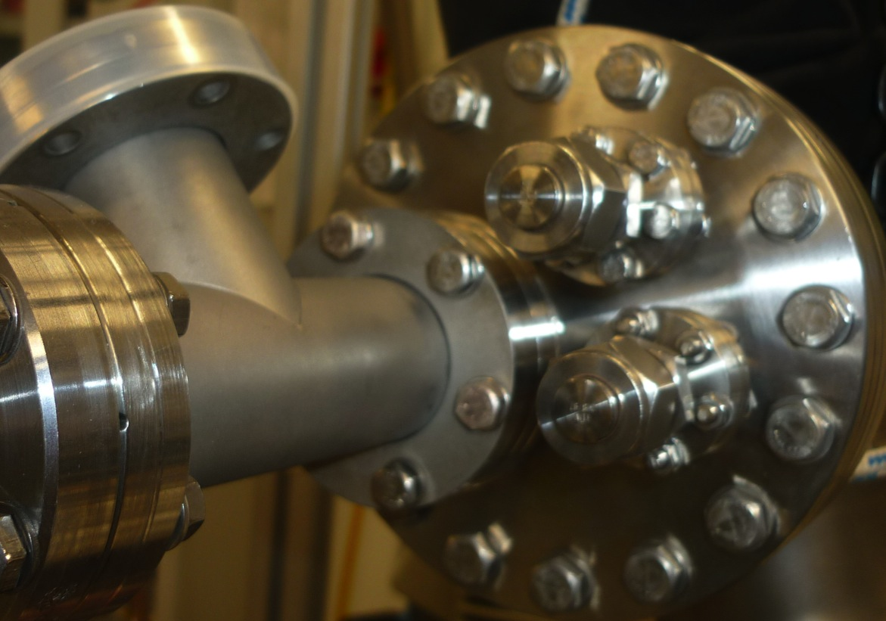
Aging prototype
Dedicated small prototype with baseline parameters
  20 and 50 mm wires
  He/iC₄H₁₀ (or He/iC₄H₁₀/CO₂ - He/iC₄H₁₀/H₂O)
  7x7 mm² cells
  2x10⁵ gain
Gas volume at ultra vacuum grade cleanness
Thin windows on both short sides

Slide 25
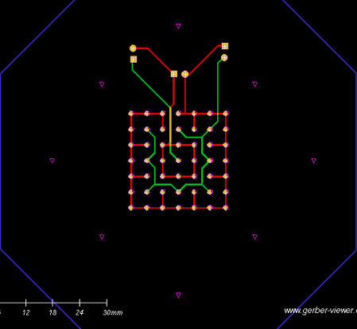
Ageing prototype
Small detector 15-20 cm long, 4 or 9 cells
Easily replaceable

Slide 26
Long prototype
Full length prototype is planned to test details of construction procedure
This prototype is not requested for making decision on the proposed system
Test of wire stringing procedure in our case
Test of wire tensioning
Test of reproducibility
Possible test ion COBRA magnetic field

Slide 27
Mechanical structure
A prototype of a tracking chamber for Mu2e is under construction in Lecce by new MEG members optimized for Mu2e constraints
MEG has different and relaxed requirements:
End plates could be infinitely rigid
Inner and outer dimension are fixed
Baseline procedure
Design PCB with wire pads, electronics and connectors for both chamber ends
Mount electronics and connectors
Solder wires with correct tension
Glue together the PCBs and spacers
Sustain tension with external rigid end-plates

Slide 28
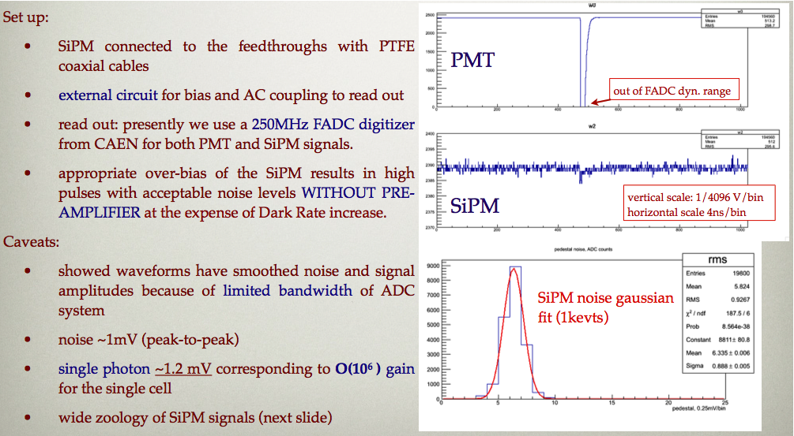
Test di SiPM in VUV

Slide 29
Stato complessivo
Run 2011
  completato con successo, degradazione camere a fine run
  analisi in corso, reprocessing combinato con 2009+2010
  risultati e pubblicazione ad Ottobre
Run 2012
  ritardo per inserimento camere, presa dati 27/7 → 22/12
  analisi dati da combinare con (eventuale) Run2013
Proposta per un upgrade
  in fase di sottomissione al CTS
  approvazione dipende dalle prestazioni e della stabilità del nuovo tracciatore
  caratterizzazione prototipi (ed ottimizzazione parametri) entro fine Novembre
  sottomissione proposta al PSI entro metà Dicembre

Slide 30
Composizione gruppo
A. Baldini 100
C. Bemporad 0
F. Cei 100
S. Dussoni (art. 2626) 0
L. Galli 100
M. Grassi 100
D. Nicolo’ 100
G. Signorelli 100
F. Sergiampietri 0
F. Tenchini 100
Totale 7 FTE (+ tecnologi) = 8.0

Slide 31
Richieste Pisa
MI 2.5 K€ * fte + 3 K€ SP 25 K€
ME 2.5 m.u. * fte + 2 m.u. * resp 115 K€
Cons 2K€ *fte + 20 metab.*apparato(Crio+accel)+
20 costruzione prototipi+5 trasporti 80 K€
Inv. Analisi end user 8 K€
Richieste di supporto:
Disegno 3 m.u.
meccanica (fresa, elettroerosione) 3 m.u.
alte tecnologie (montaggio in camera pulita, ev. su macchina misura) 3 m.u.

Slide 32
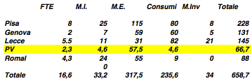
Richieste per sezione

Slide 33
Ageing prototype status
Mechanics
  CF100 cross available
  End and side flages ordered
  Feed through ordered
  PCB designed and ordered
  Tungsten wires , gold plated, ordered
Gas
  Start with premixed gas
  Design and mount a gas system in parallel
Electronics
  Borrowed pico-amperometer
  Preamplifier/line driver from MarcoP
  Standard electronics and power supply available
X-rays
  Available

Slide 34
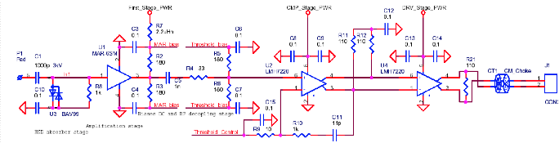
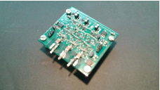
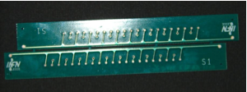
PCB

Slide 35
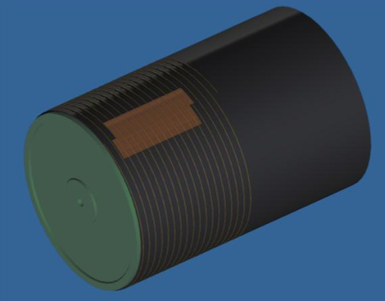
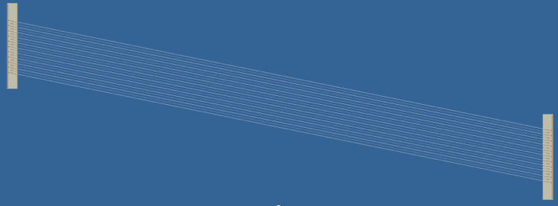
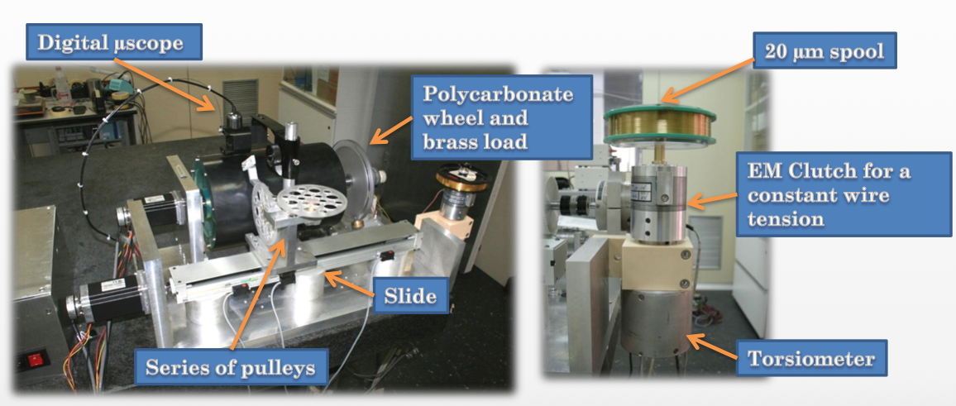
Wiring machine

Slide 36
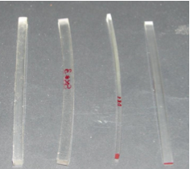
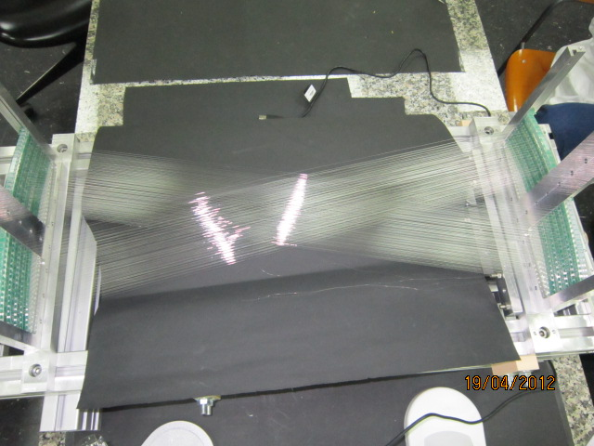
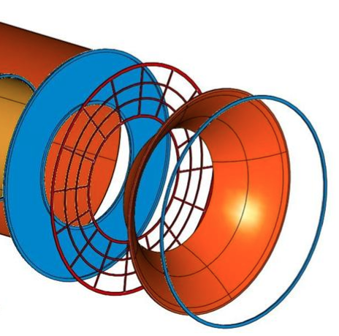
Assembly

Slide 37
Possible variant in MEG
We are studying and adapting this method for the new MEG tracker
MEG requirements are very much relaxed with respect to Mu2e
  Endplates as thick as needed
  No outer vacuum
Type and dimensions of the PCBs (order of 30 different PCB)
Mechanical structure dimensioning in progress, load less than 1000 Kg
Preliminary drawing with stress evaluation by end of june

Slide 38
Assembly
Z
X
Y
R

Slide 39
Assembly
Z
X
Y
R

Slide 40
Assembly
Z
X
Y
R

Slide 41
Assembly
600 um PCB thickness
700 um groove thickness
Decoupling capacitors and protection resistors mounted after insertion
PCB holders coupled with ‘cup’ springs

Slide 42
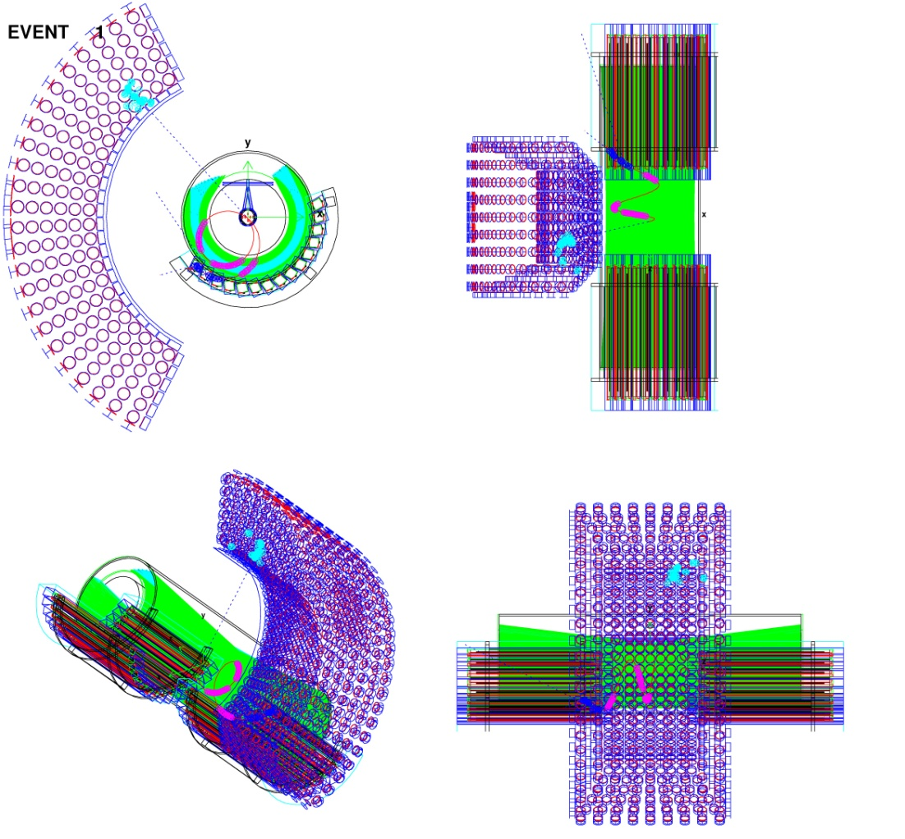
Event with full detector
Blue dots: hit cell
3 full crossing before hitting the TC

Slide 43
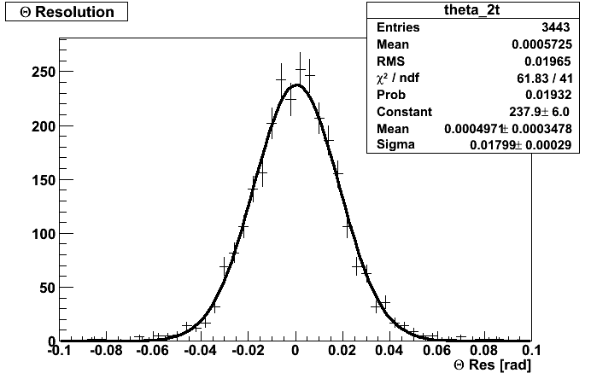
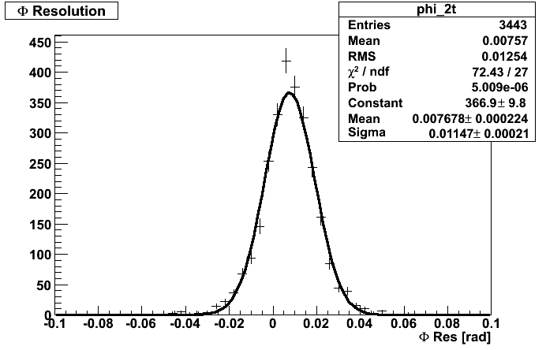
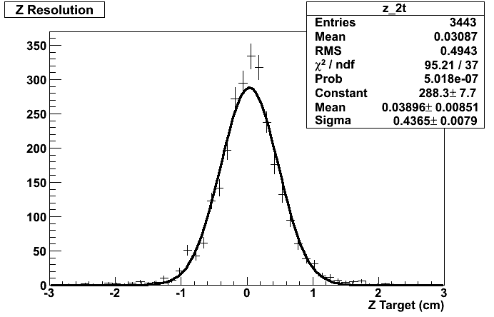
Direzione e vertice
Uso della tecnica del doppio giro
  proiezione di entrambe le tracce al bersaglio e
  confronto delle variabili ricostruite per un campione
  di tracce
angolo azimuthale θ (rispetto all’asse z)
  fit gaussiano: σ_{θ} = 12.7 mrad
  RMS ridotta di ~ 1 mrad per eventi in prossimità
  del segnale ➔ calibrazioni con e⁺ monocromatici
angolo polare φ
  fit gaussiano: σ_{φ} = 8.1 mrad
  errore correlato con l’impulso
Z position resolution
  fit gaussiano: σ_{z} = 3.1 mm
R position resolution
  fit gaussiano: σ_{R} = 2.2 mm
In ogni caso le risoluzioni sono sovrastimate per
effetto del multiplo scattering sul secondo giro

Slide 44
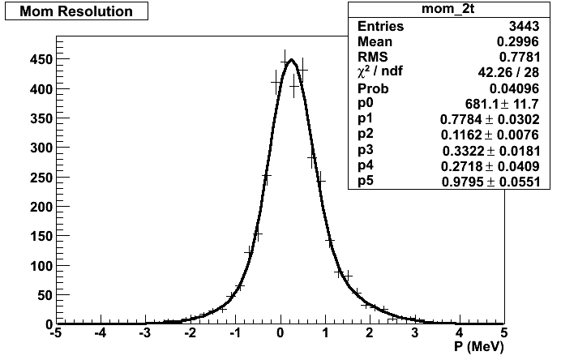
Risoluzione in impulso
Michel edge
  Fit dello spettro di Michel convoluto con una
  funzione di risposta gaussiana → risoluzione
  singola gaussiana: σ = 580 keV
  doppia gaussiana: σ_{core} = 340 keV, σ_{tail} = 2 MeV
Metodo alternativo: eventi con doppio giro
  tracce identificate e ricostruite indipendentemente
  distribuzione del Δp → risoluzione
  singola gaussiana: σ = 447 keV ➔ 0.85%
  energia degradata nel secondo giro (straggling,
  multiplo scattering) → stima conservativa
Terza via
  diffusione di Mott di e⁺ monocromatici da
  fascio (vedi avanti)

Slide 45
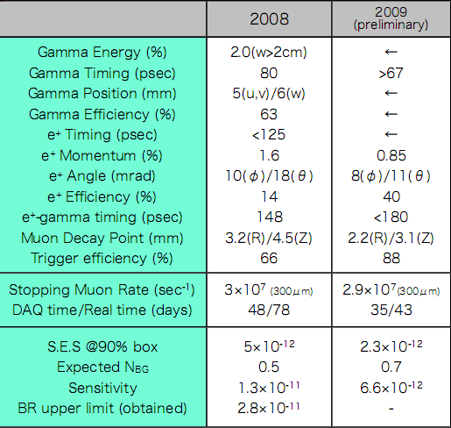
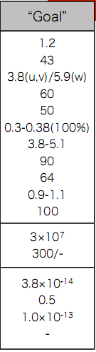
Stato (aggiornato a Feb 2010)

Slide 46
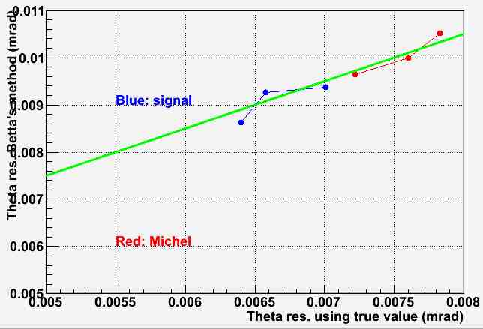
DCH: MC studies
Event Type | MC Z Sigma | Angular Resolution (θ)
Michel | 100 μm | 7.0 mrad
Michel | 300 μm | 7.2 mrad
Michel | 470 μm | 7.6 mrad
Michel | 470 μm (70%) + 1.5 mm (30 %) | 7.9 mrad
Signal | 100 μm | 6.0 mrad
Signal | 300 μm | 6.4 mrad
Signal | 470 μm | 6.6 mrad
Signal | 470 μm (70%) + 1.5 mm (30 %) | 7.0 mrad
Usual way of measuring the angular
resolution (double turn method) gives
a systematically worse result than the
difference wrt true value (2÷3 mrad shift).
Resolution for signal events is better than
for Michel events.
3
2
3
2
1
1
Angular resolution depends on Z
resolution, but not dramatically;
To obtain a 15 mrad angular
resolution one should use an
abnormally bad value σ_{Z} = 3 mm.
1: 300 micron, single gaussian
2: 470 micron, single gaussian
3: double gaussian

Slide 47
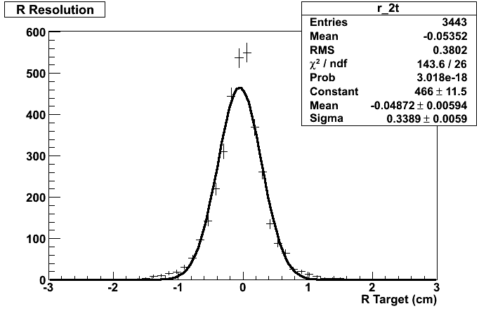
DCH: present situation
σ_{θ} = 12.7 mrad
σ_{Z} = 3.1 mm
≥ 8 hits, TC+DCH match as in 2008
50 MeV < E < 54 MeV
σ_{φ} = 8.1 mrad
σ_{R} = 2.4 mm

Slide 48
DCH: Comments
Comparison between MC and present level of analysis (all in mrad):
Data (2-turn) MC (2-turn) MC (true)
Michel θ 12.7 10.5 8
Signal θ not avail. 8.6 7
Michel φ 8.1 8.0 7 fulfilled !
Signal φ not avail. 7.1 6.5
Central column is our goal ! Not too far, but several possible actions …
Refine single hit Z calibrations;
Check the hit reconstruction/pattern recognition/tracking algorithms;
Check the database;
Refine comparisons with MC (number of hits, inefficiencies, materials …);
Improve CR data analysis ⇒ misalignment corrections, survey ….
Subtract coherent noise;
Understand and correct other effects which can deteriorate the resolution (cross
talks, chamber breathing …)

